Slide 1

INTRODUCCIÓN A SQL

Slide 2
ANSI SQL
SQL ES UN LENGUAJE DE CONSULTAS ESTRUCTURADO
Gracias a las consultas SQL, podremos crear y administrar los datos en nuestra base
Crear estructura de una base de datos
agregar, modificar, eliminar información en las tablas.
Consultar informacion

Slide 3
LENGUAJE DE DEFINICIÓN DE DATOS [DDL]
Las sentencias DDL se utilizan para crear y modificar la estructura de las tablas así como otros objetos de la base de datos.
CREATE
Se utiliza para crear objetos en la base de datos.
ALTER
Modifica la estructura de la base de datos.
DROP
Borra objetos de la base de datos.
TRUNCATE
Elimina todos los registros de la tabla, incluyendo todos los espacios asignados a los registros. Además, reinicia los campos autonuméricos.

Slide 4
CREACIÓN DE UNA TABLA CON INSTRUCCIONES SQL [DDL]
CREATE TABLE nombreDeTabla (
nombreCampo1 tipoDeDatos [DEFAULT valor] [restricciones]
[, ...]
);
nombreDeTabla: Nombre de la tabla en el DLR creado anteriormente.
nombreCampo1: Nombre de un campo en la tabla.
tipoDeDatos: Tipo de datos del Campo a crear. *1
[DEFAULT valor] Valor que toma el campo por default al crear un registro nuevo
[restricciones] Restricciones de Uso del campo *2

Slide 5
CREACIÓN DE UNA TABLA CON INSTRUCCIONES SQL [DDL]
TIPOS DE DATO:
VARCHAR (N): texto, donde N es la cantidad máxima de caracteres.
INTEGER numero Entero
BOOLEAN campo que puede tomar dos estados 1 o 0 (1 es true, 0 false)
CHAR: 1 Caracter alfanumérico
DOUBLE: número con decimales
DATE: Campo que almacena una fecha
Y hay mas, que veremos más adelante!

Slide 6
CREACIÓN DE UNA TABLA CON INSTRUCCIONES SQL [DDL]
[RESTRICCIONES]
Es donde indicamos que restricciones de datos puede tener un campo:
PRIMARY KEY (El campo es una clave primaria, no permite repeticion)
NOT NULL (el campo no permite valores nulos)
AUTOINCREMENT (el campo se autocompleta con números consecutivos al crearse un nuevo registro)
REFERENCES NombreTabla(NombreCampo) [ParametrosRestriccion] *3 Indica que el campo es una clave foránea relacionada con una clave primaria de otra tabla.

Slide 7
CREACIÓN DE UNA TABLA CON INSTRUCCIONES SQL [DDL]
[Parámetros de Refences para asegurar la integridad de la base de datos]
REFERENCES Alumnos(dni) [ParametrosRestriccion]
[ParametrosRestriccion]
ON UPDATE RESTRICT,
CASCADE,
NO ACTION,
SET NULL
ON DELETE RESTRICT,
CASCADE,
NO ACTION,
SET NULL

Slide 8
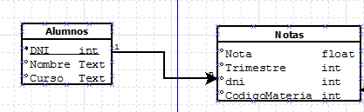
CREACIÓN DE UNA TABLA CON INSTRUCCIONES SQL [DDL]
[EJEMPLO para la creación de la tabla NOTAS]
CREATE TABLE Notas(
nota DOUBLE NOT NULL,
trimestre INTEGER NOT NULL,
dni INTEGER
REFERENCES Alumnos(dni) ON UPDATE RESTRICT
ON DELETE SET NULL,
codigoMateria INTEGER
);
DLR Notas

Slide 9
MODIFICACIÓN DE UNA TABLA CON INSTRUCCIONES SQL [DDL]
ALTER TABLE nombreDeTabla
ADD COLUMN nombreCampo1 tipoDeDatos
[FIRST|AFTER NombreCampoexistente];
ALTER TABLE nombreDeTabla
DROP COLUMN nombreCampoexistente1;
ALTER TABLE nombreDeTabla
RENAME COLUMN nombreCampoexistente1 nombrenuevoCampo;

Slide 10
ELIMINAR UNA TABLA CON INSTRUCCIONES SQL [DDL]
DROP TABLE nombreDeTabla

Slide 11
LENGUAJE DE MANIPULACIÓN DE DATOS [DML]
Las sentencias de lenguaje de manipulación de datos son utilizadas para gestionar datos dentro de las bases de datos. Algunos ejemplos:
SELECT
Para obtener datos de una base de datos.
INSERT
Para insertar datos a una tabla.
UPDATE
Para modificar datos existentes dentro de una tabla.
DELETE
Elimina registros de una o varias tablas. No reinicia los campos autonuméricos.

Slide 12
La instrucción SELECT
Permite consultar los datos de una o más tablas. Dicha instrucción además se puede utilizar para filtrar los datos mostrados tanto a nivel atributos (campos) como a nivel de filas.
Estructura simple de un SELECT
SELECT [Campos]
FROM [Tabla]
WHERE [condiciones]
ORDER BY [Campos]

Slide 13
La instrucción SELECT
Sentencia a Sentencia
SELECT indica que inicia un comando de consulta
FROM se utiliza para indicar las tablas en las cuales se seleccionan los datos
WHERE se indica cual o cuales condiciones deben ocurrir para los datos solicitados. Dentro de la cláusula de condición WHERE se pueden usar operadores lógicos como AND, OR, BETWEEN, <>, =, LIKE
ORDER BY se indica según uno o varios campos, el orden con el que devolveremos los datos pedidos. (Ascendete o Descendente)

Slide 14
La instrucción SELECT
Ejemplos de Consultas SELECT
SELECT * FROM Clientes ORDER BY Nombre;
SELECT Descripcion, Precio FROM Articulos;
SELECT Nombre, Curso FROM Alumnos WHERE Edad > 16
SELECT Titulo FROM Peliculas WHERE FechaEstreno>date('now')
SELECT * FROM Notas WHERE Nota >5 AND Nota<10
SELECT * FROM alumnos WHERE nombre LIKE ‘Diego %’

Slide 15
LIMIT y OFFSET
Podemos limitar la cantidad de resultados que queremos que nos devuelva e incluso definir a partir de que registro queremos que limite los resultados.
SELECT * FROM Clientes LIMIT 10
Trae solo los primeros 10 clientes
SELECT * FROM Clientes LIMIT 15 OFFSET 10
Trae 15 clientes pero empezando a contar desde el registro 10
Será muy importante cuando aprendamos a paginar resultados!!!

Slide 16
La instrucción UPDATE
Se utiliza para modificar (actualizar o cambiar) el valor o los valores de una fila o filas de una tabla.
Sintaxis
UPDATE [Tabla] SET [Campo1]=[Valor1], [Campo2]=[Valor2] WHERE [Condicion]
Ejemplos
UPDATE Alumnos SET Nota =8 WHERE dni = 25325521
UPDATE Articulos SET Precio = Precio +10 WHERE IdArticulo=1
UPDATE Notas SET Nota=Nota-1, Trimestre=1 WHERE Materia=”Programacion”
UPDATE Docentes SET Nombre = upper(Nombre)

Slide 17
La instrucción DELETE
Permite eliminar una o más filas de una tabla.
Sintaxis
DELETE FROM [Tabla] WHERE [Condicion];
Ejemplos
DELETE FROM Notas WHERE Materia=”Programacion”;
DELETE FROM Materias WERE Nombre Like “L%”;
DELETE FROM Alumnos;
Tips a tener en cuenta!
Se borran registros! No campos. Para borrar el contenido de un campo tilizamos UPDATE
OJO QUE un DELETE sin WHERE BORRA TODA UNA TABLA!

Slide 18
La instrucción INSERT
Se utiliza para Insertar registros a una tabla.
Sintaxis
INSERT INTO [Tabla] ([Campo1], [Campo2],...)
VALUES ([Valor1], [Valor2],...);
Ejemplos:
INSERT INTO Alumnos(Nombre,Curso) VALUES (“Leo”,”BM4C)
Tips a tener en cuenta!
Las instrucciones INSERT NO LLEVAN WHERE
Los campos AUTOINCREMENT No deben completarse
No es obligatorio insertar todos los campos

Slide 19
Combinaciones de Tablas (JOIN)
Las combinaciones conectan dos tablas al cumplir una condición.
Los JOINs en SQL sirven para combinar registros de dos o más tablas basándose en un campo común entre ellas, devolviendo por tanto datos de diferentes tablas. Un JOIN se produce cuando dos o más tablas se juntan en una sentencia SQL.
Los más importantes son los siguientes:
INNER JOIN: Devuelve todas los registros cuando hay al menos una coincidencia en ambas tablas.
LEFT JOIN: Devuelve todas los registros de la tabla de la izquierda, y las filas coincidentes de la tabla de la derecha.
RIGHT JOIN: Devuelve todas los registros de la tabla de la derecha, y los coincidentes de la tabla de la izquierda.
Diagrama de conjuntos que representa un INNER JOIN: el conjunto resultado de un INNER JOIN a partir de las tablas A y B corresponde a la intersección de A y B.

Slide 20
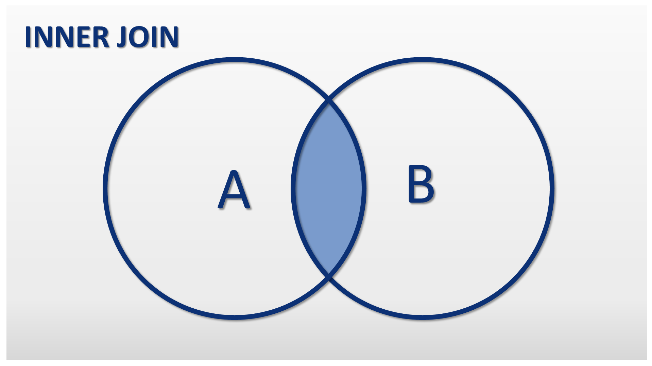
Combinaciones de Tablas (JOIN)
INNER JOIN
Estas combinaciones devuelven información cuando se encuentra en ambas tablas información equivalente.
SELECT Empleados.Apellido, Categorias.Cod_Categoria
FROM Empleados
INNER JOIN Categorías ON Empleados.CodCategoria = Categorias.CodCategoria
Al ser una combinación interna, si un empleado no tiene categoría o no coincide con una categoría de la tabla Categorías, no va a aparecer.

Slide 21
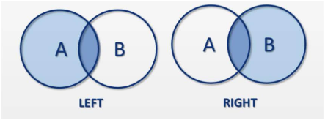
Combinaciones de Tablas (JOIN)
LEFT JOIN - RIGHT JOIN
Por otro lado, existen combinaciones externas como LEFT JOIN o RIGHT JOIN, que sirven para incluir filas que no coinciden los valores.
SELECT Empleados.Apellido, Categorias.Cod_Categoria FROM Empleados LEFT JOIN Categorías ON Empleados.CodCategoria = Categorias.CodCategoria
Esta consulta ejemplo trae a todos los empleados tengan o no categoría. (Los que no tienen categoría vienen con el campo NULL).

Slide 22
Definir un ALIAS
A veces nuestras consultas quedarán demasiado extensas para su fácil comprensión.
Por eso que pueden definirse Alias para las tablas y campos , que simplifican la consulta y logran una lectura mucho más eficiente de la misma.
Sin Alias
SELECT Empleados.Apellido, Categorias.Cod_Categoria
FROM Empleados
INNER JOIN Categorías
ON Empleados.Cod_Categoria = Categorias.Cod_Categoria
Con Alias
SELECT E.Apellido, C.Cod_Categoria FROM Empleados E
INNER JOIN Categorías C ON E.Cod_Categoria = C.Cod_Categoria

Slide 23
A INVESTIGAR

Slide 24
GROUP BY y Agreggate Functions
https://sqlite.org/lang_aggfunc.html

Slide 25
Funciones a Investigar
https://sqlite.org/lang_corefunc.html

